Slide 1
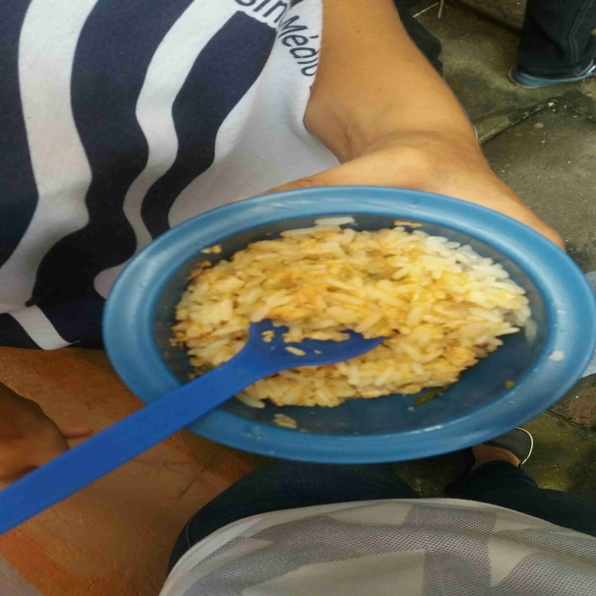
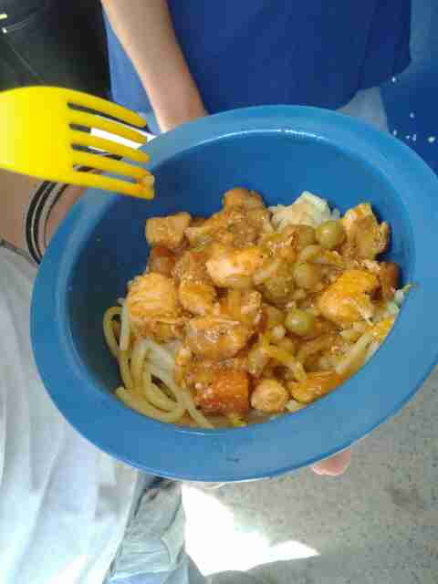
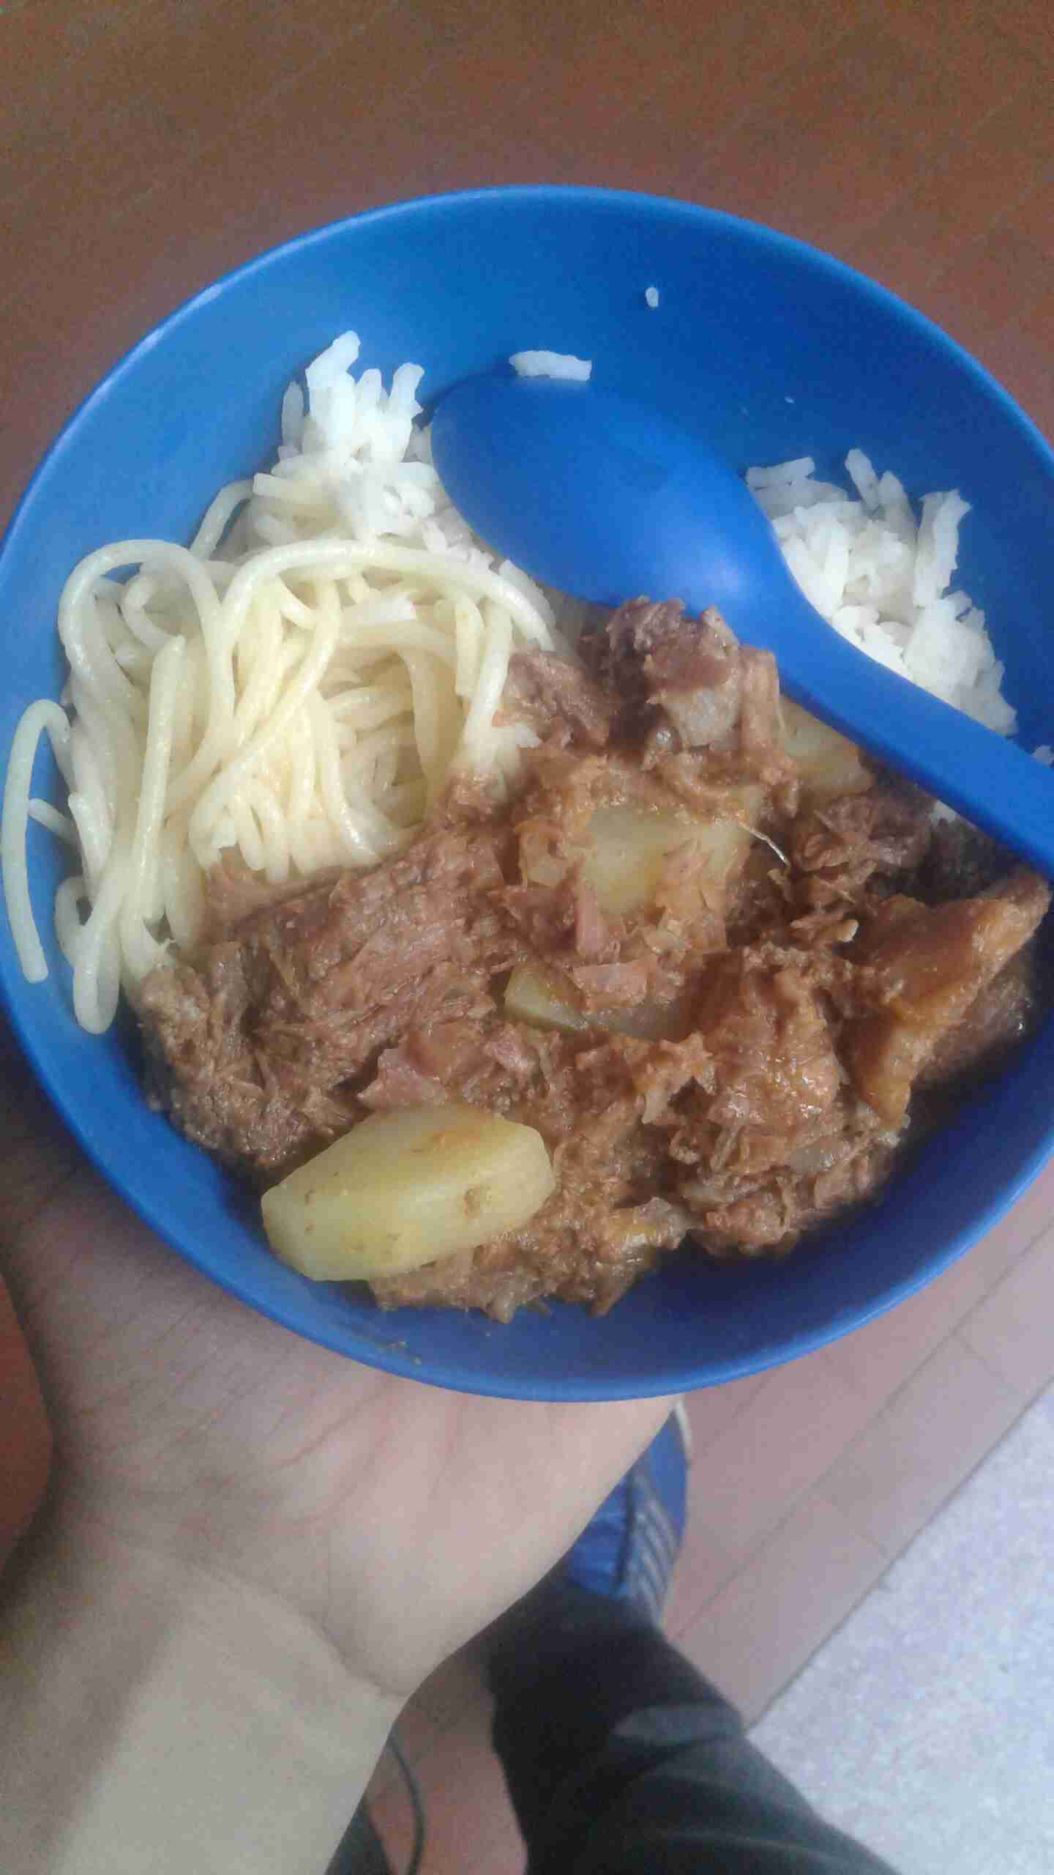
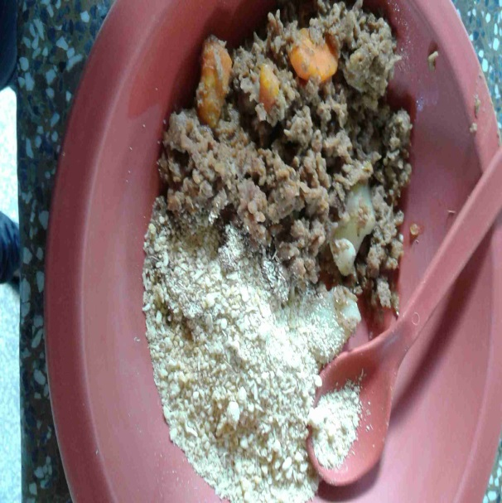
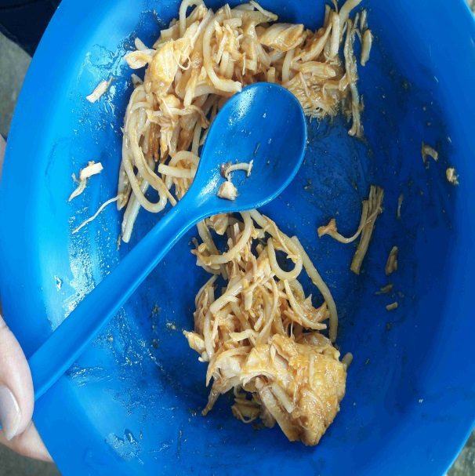
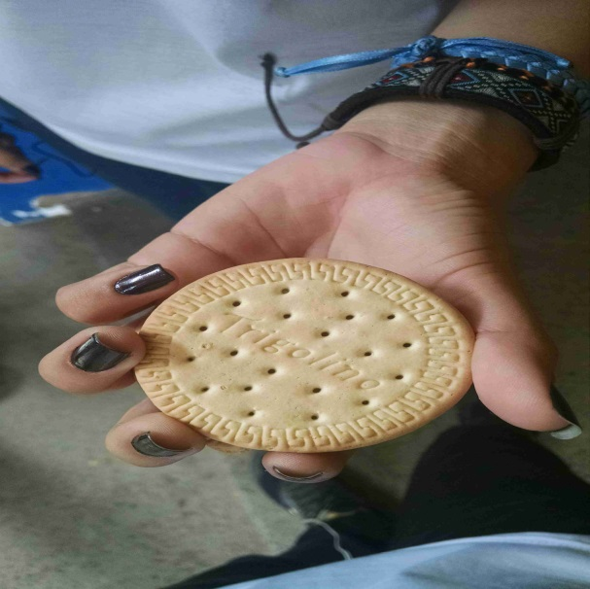
OUVIDORIA ATIVA NO PNAE
ESTADO DO PARÁ
METODOLOGIA E RESULTADOS

Slide 2
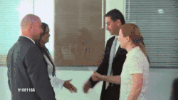
O Começo:
2016
  Formação da Parceria:
  CGU/UFPA/OSBelém
  Apoio : MIT
  Desenho do projeto;
  Aprovação interna: OGU e UFPA;
  Construção da campanha e apresentação do trabalho à Seduc/PA → Ação de Ouvidoria Ativa.

Slide 3

O Projeto:
Objetivos:
  Monitoramento do PNAE:
  Foco do aluno;
  Fomento ao controle social:
    Universitários: Projetos de extensão;
    Alunos das Escolas: Participação em projetos; engajamento.
  Contribuir para a melhoria:
    Da qualidade da merenda;
    Da gestão do PNAE;
    Da transparência das ações do programa;

Slide 4
A Execução:
2017:
  3 fases: Fase Piloto (jan/fev), Fase 2 (mai/jun) e Fase 3 (ago/nov);
  7 turmas de Ciências Contábeis envolvidas;
  15 + 1 escolas participantes (+16 mil alunos atingidos);
  Servidores do NAOP/PA, Professores da UFPA e volutários do OSBelém.

Slide 5
METODOLOGIA E OPERACIONALIZAÇÃO – FASE PILOTO
1º
SELEÇÃO DAS ESCOLAS/ CAPACITAÇÃO PARA OS ALUNOS DA UFPA
2º
CAPACITAÇÃO/PALESTRA PARA OS ALUNOS DAS ESCOLAS SELECIONADAS
(UFPA e TCE)
3º
COLETA DE DADOS
(APLICATIVO)
4º
COMPILAÇÃO E ANÁLISE DOS DADOS
5º
RELATÓRIO FINAL

Slide 6
METODOLOGIA E OPERACIONALIZAÇÃO – FASES 2 E 3
1º
RESULTADOS DA FASE ANTERIOR E APERFEIÇOAMENTO DA METODOLOGIA
2º
CAPACITAÇÃO PARA OS ALUNOS DAS MESMAS 15 ESCOLAS DA FASE ANTERIOR (UFPA)
3º
COLETA DE DADOS – FASE 2 E 3
(APLICATIVO)
4º
COMPILAÇÃO E ANÁLISE DOS DADOS – FASE 2 E 3
5º
APRESENTAÇÃO DOS RESULTADOS E CONCLUSÃO DO RELATÓRIO– FASE 2 E 3

Slide 7
Principais pontos avaliados:
Oferta diária de merenda;
O que foi servido;
Avaliação da merenda por parte dos alunos; e
Motivos para não oferta de merenda.
Divulgação do cardápio;

Slide 8

E O APLICATIVO “MONITORANDO A CIDADE”?

Slide 9
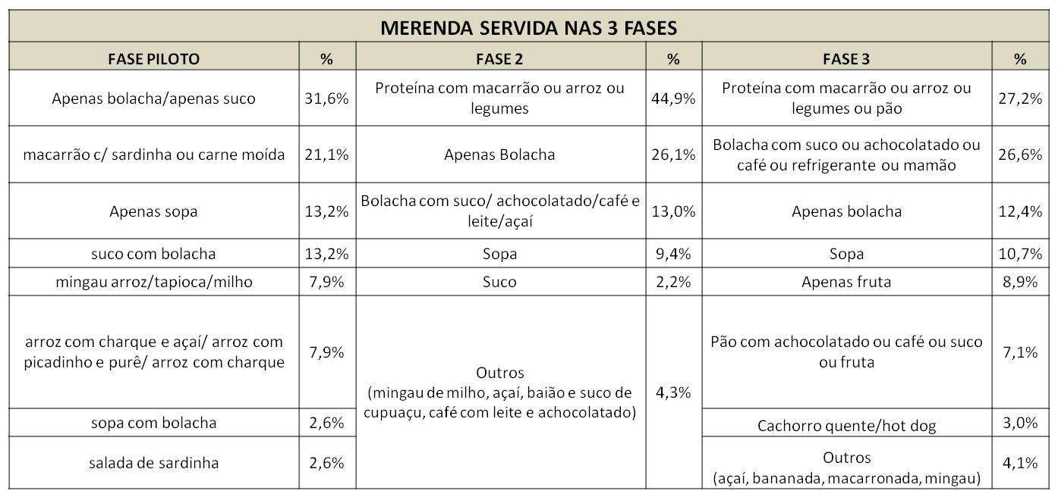
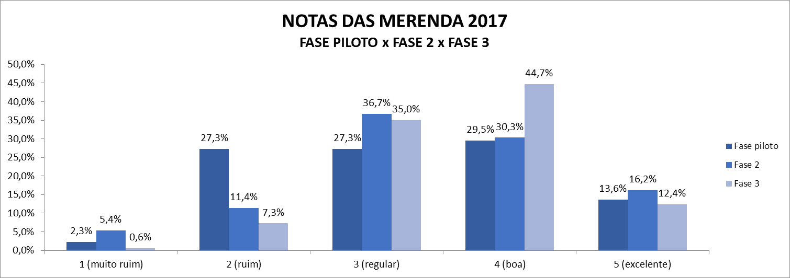
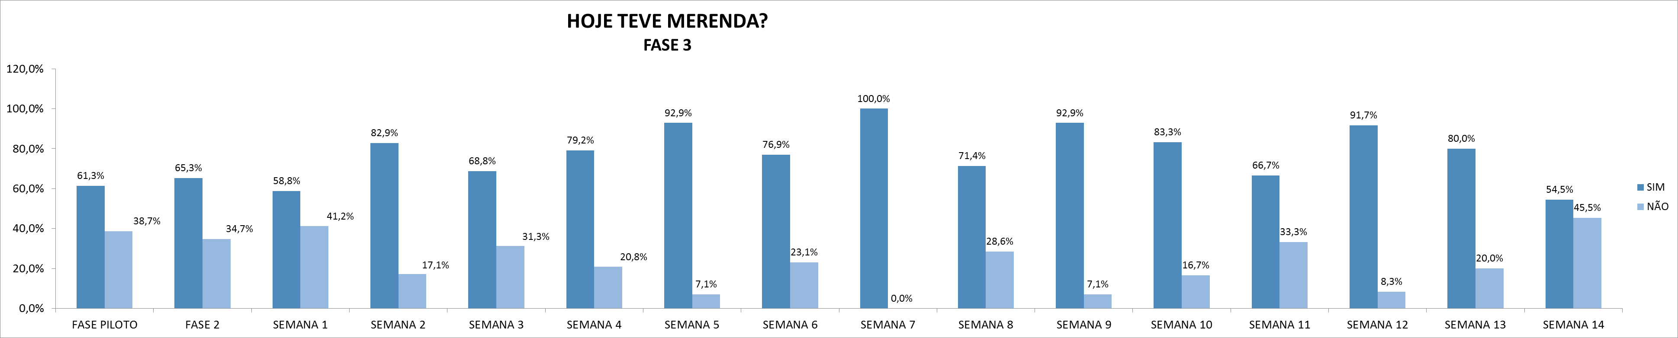
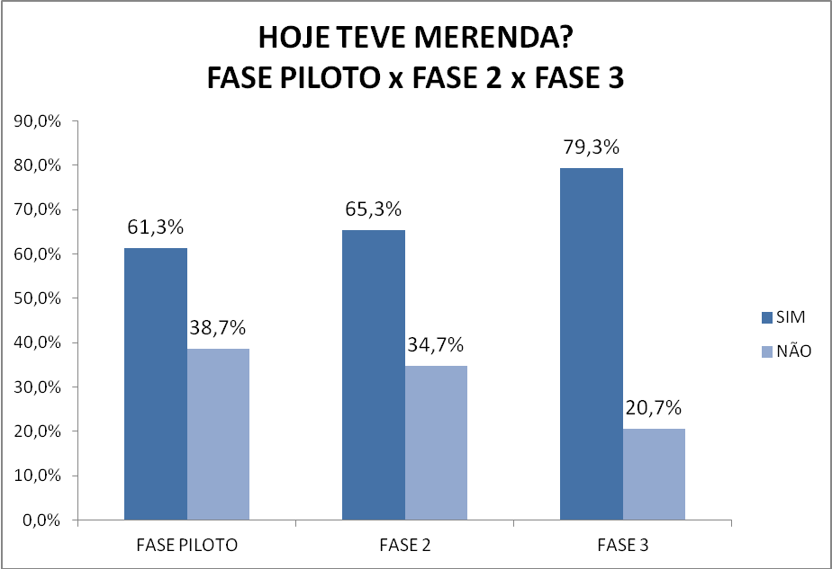
RESULTADOS DAS 3 FASES

Slide 10
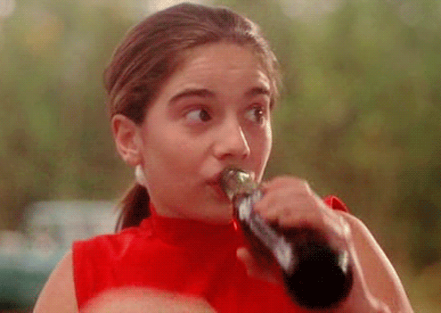
OUTROS RESULTADOS
EE Mag. Barata oferecendo merenda, o que não ocorria desde 2009;
Oferta de frutas in natura a partir da Fase 3;
Identificação de oferta de itens vedados;→
Deficiência na divulgação do cardápio;
Incompatibilidade entre o cardápio e o
que foi servido;

Slide 11
CONSEQUÊNCIAS DO PROJETO
Replicação pela OGU/CGU em outros Estados;
Atuação do FNDE com base nos relatórios produzidos;
Realização de piloto em Benevides/PA, com crianças do 8º e 9º do ensino fundamental, em parceria com o CAE;
Proposta, encaminhada ao FNDE, de alteração do §8º do art. 14 da Resolução FNDE/CD n° 26/2013, para incluir a obrigatoriedade de divulgação do cardápio em transparência ativa nos sítios eletrônicos das Entidades Executoras do PNAE.

Slide 12
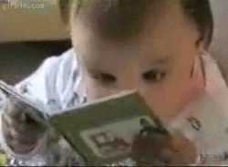
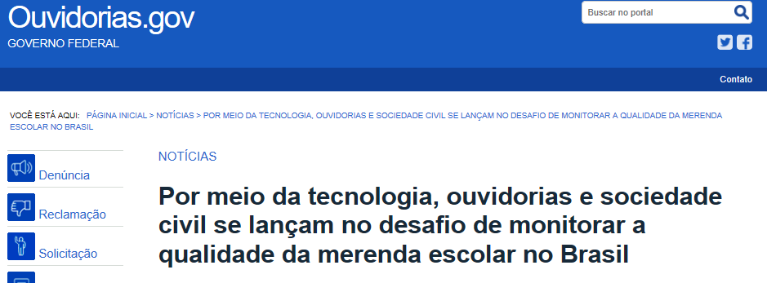
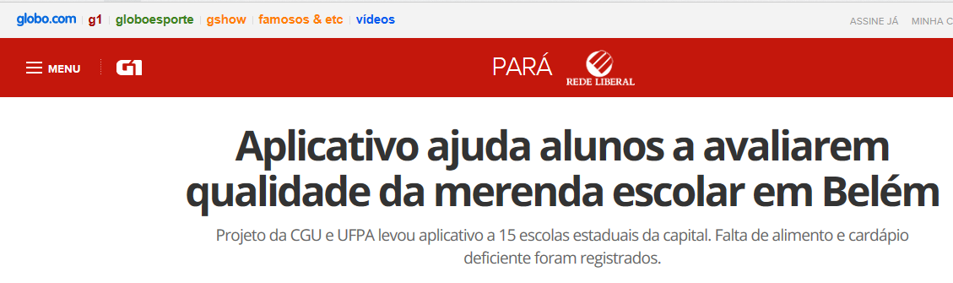
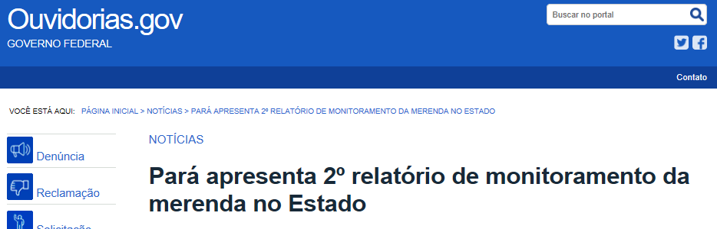
O PROJETO NA MÍDIA

Slide 13

OBRIGADO !!!
Marcelo Morais de Paula
Coordenador do NAOP/CGU-Regional/Pará

